Slide 1
微机原理与接口技术
孟范伟
邮 箱：mengfanwei@neuq.edu.cn
手 机：13315684680
办公室：综合楼1115
微 信：55583130

Slide 2
课程性质和学习目标
微机原理是学习和掌握微机硬件知识和汇编语言程序设计的入门课程
掌握：
微型计算机的结构和基本工作原理
汇编语言程序设计方法
微型计算机接口技术
建立微型计算机系统的整体概念，形成微机系统软硬件开发的初步能力
教材：
《微机原理与接口技术》（第3版）. 冯博琴，吴宁主编. 清华大学出版社

Slide 3
教学计划（专业）
第1章 基础概述 2学时
第2章 微处理器与总线 6学时
第3章 指令系统 10学时
第4章 汇编语言程序设计 8学时
第5章 存储器系统 4学时
第6章 I/O接口与中断技术 8学时
第7章 常用数字接口 6学时
第8章 模拟量的输入输出 2学时
课程总结 2学时

Slide 4
成绩评定方法：
总成绩=考试（60％）＋平时( 20 ％)＋实验（20 ％）

Slide 5
第一章 微型计算机基础概论
主要内容：
微机系统的组成
计算机中的编码、数制及其转换
无符号二进制数的运算
算术运算和逻辑运算
运算中的溢出
机器数的表示及运算
基本逻辑门及译码器
有符号二进制数的运算

Slide 6
1.1 微型计算机系统
微型机的发展
微型机的工作原理
微机系统的基本组成

Slide 7
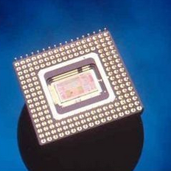
微型机的发展
（1）计算机发展的5代：，书上2页，应该还有智能计算机；
（2）计算机发展更替主要是指微处理器的更新换代；2页，是与集成电路的发展分不开的

Slide 8
微型机的工作原理
（1）计算机工作过程就是执行程序的过程；程序？指令？指令系统？
（2）存储程序的工作原理？存储程序的概念？3-5页

Slide 9
冯 • 诺依曼机的工作过程
内存中的程序
CPU
取出
分析
程序计数器PC
地址
指令1
获取操作数
指令2
执行
存放结果
┇
指令n
┇
操作数

Slide 10
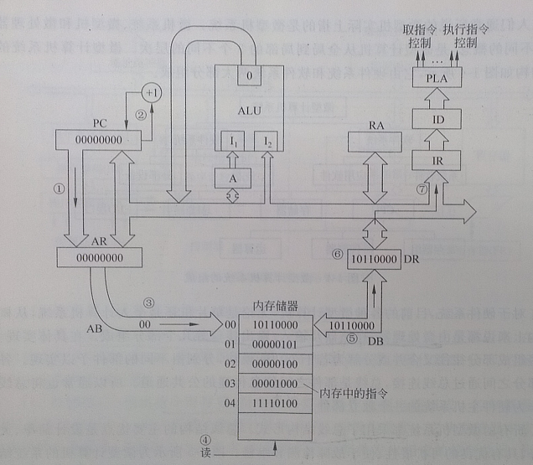
微型机的工作原理
（1）计算机工作过程就是执行程序的过程；程序？指令？指令系统？
（2）存储程序的工作原理？存储程序的概念？3-5页

Slide 11
微机系统的基本组成
微型计算机系统
软件系统
硬件系统
系统软件
应用软件
主机
外部设备
总线
CPU
存储器
I/O接口
寄存器
控制器
运算器

Slide 12
硬件系统
AB
CPU
CB
DB
RAM
ROM
I/O接口
外设
1、总线：概念、分类6页、9页
数据总线（Data Bus， DB）：双向
地址总线（Address Bus， AB）：单向
控制总线（Control Bus， CB）：单？双向？

Slide 13
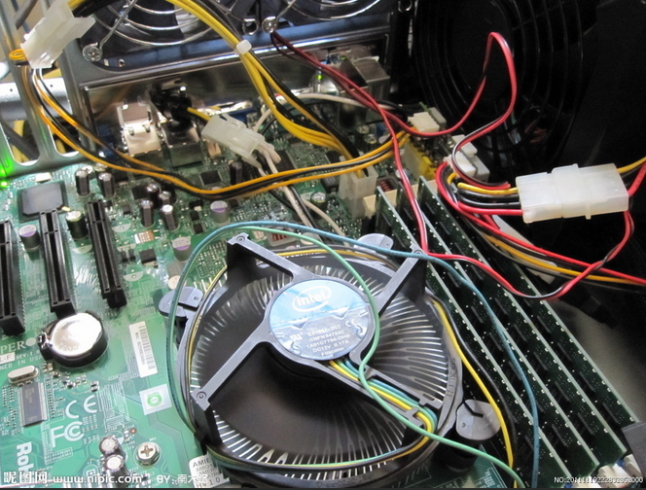

Slide 14
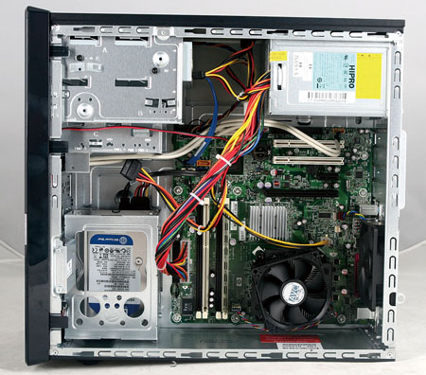

Slide 15
用于计算机内部信息传递
DB
内部总线
总线
CB
外部总线
AB
用于主机与外设间信息传递

Slide 16
2、CPU
运算器：算术逻辑单元ALU，以（加法器）为基础，辅以其它逻辑电路完成加、减、乘、除和各种逻辑运算；高级的ALU还可以完成浮点运算。
控制器：IR、ID、PLA
寄存器组：用途：7页
分类：专用、通用、不可用的

Slide 17
3、存储器：内存与外存的区别？
内存单元的地址和内容
内存容量:所含存储单元的个数，以字节为单位.
如每个存储单元由8位二进制组成，则共256字节
容量，内存的大小依CPU的寻址能力而定，即
CPU地址信号线的位数
内存的操作:读和写
内存的分类:随机和只读，断电后随机存储器锁存信息丢失

Slide 18
内存按单元组织
每单元都对应一个地址，以方便对单元的寻址
单元内容
38F04H
10110110
内存地址
（38F04H）=10110110或者B6H

Slide 19
存储器读操作过程
①
地址
③
00000100
00000100
00
10010111
地 址 译 码 器
●
●
●
●
●
●
04
10010111
10010111
AB
●
●
●
●
●
●
DB
FF
②
读
控制

Slide 20
4、I/O接口，也叫I/O适配器
接口是CPU与外部设备间的桥梁
分类：
I/O
接口
外设
CPU
串行接口
并行接口
输入接口
输出接口
数字接口
模拟接口

Slide 21
功能：数据缓冲寄存；
信号电平或类型的转换；
实现主机与外设间的运行匹配。
I/0设备：9页
软件系统：10页

Slide 22
1.2 计算机中的数制及编码
常用记数制及转换
基本逻辑门及常用逻辑部件
二进制的表示及运算

Slide 23
转换
十进制 Decimal → 二进制 Binary
例：（112.26）₁₀=(?)₂
整数部份
除2取余，直至商为0
112/2=56 余数0（LSB）
56/2=28 ……0
28/2=14 ……0
14/2=7 ……0
7/2=3 ……1
3/2=1 ……1
1/2=0 ……1（MSB）
小数部份
乘2取整，直至小数部份为0或达到要求精度
0.26×2=0.52 整数0（MSB）
0.52×2=1.04 … 1
0.04×2=0.08 … 0
0.08×2=0.16 … 0（LSB）
∴(112.26)₁₀=(1110000.01)₂
十进制 Decimal → 十六进制 Hexadecimal
二进制 Binary → 十六进制 Hexadecimal

Slide 24
表示：14-15页，定点小数、整数、浮点数
编码：BCD码，转换，存储，16-17页

Slide 25
8位机器数表示的真值

